Slide 1
Curso de SQL
CESAR AUGUSTO DIAZ ARRIAGA
https://docs.oracle.com/en/database/oracle/oracle-database/19/cncpt/sql.html
https://docs.oracle.com/en/database/oracle/oracle-database/19/sqlrf/Introduction-to-Oracle-SQL.html

Slide 2
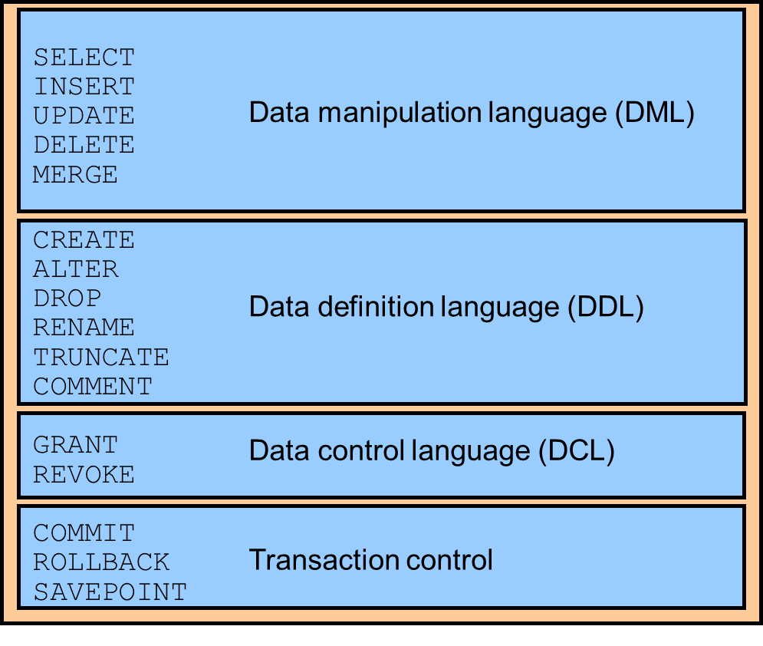
SENTENCIAS SQL

Slide 3
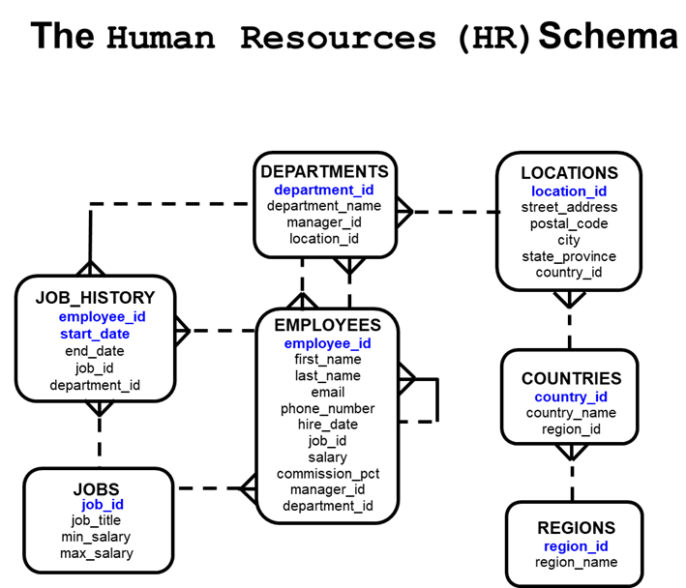
MODELO DE DATOS

Slide 4
Realizando consultas
SELECT

Slide 5
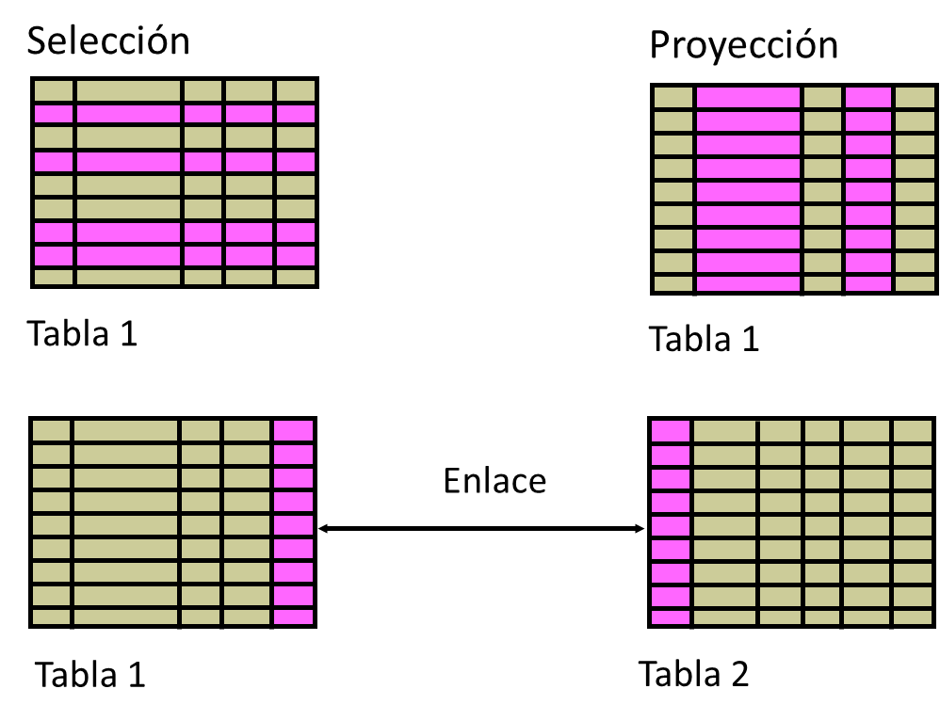
Capacidades de las sentencias Select SQL

Slide 6
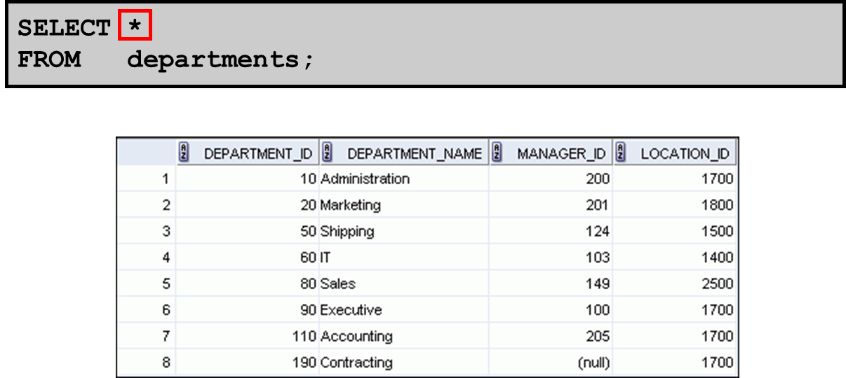
Selección

Slide 7
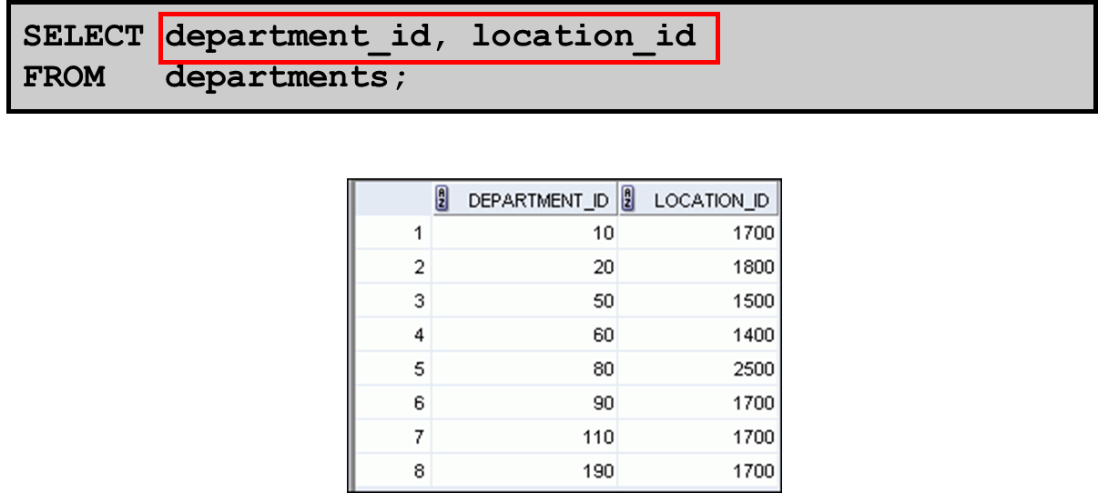
Proyección

Slide 8
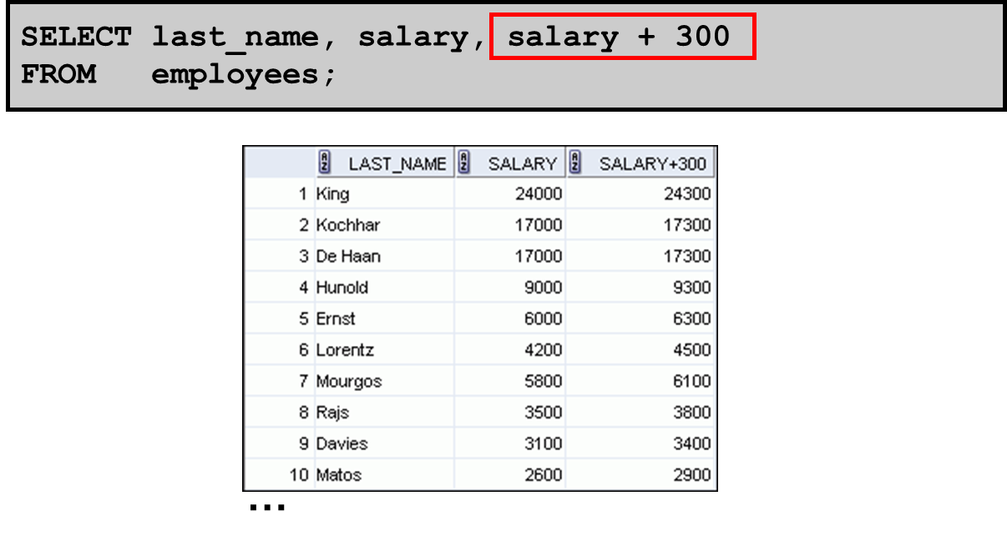
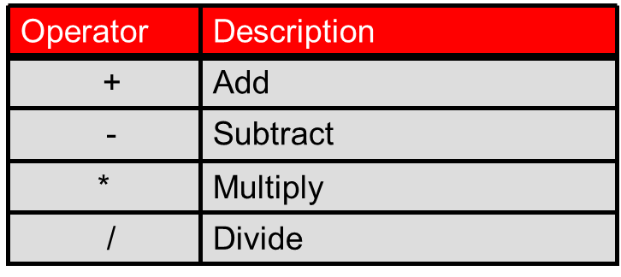
Expresiones Aritméticas

Slide 9
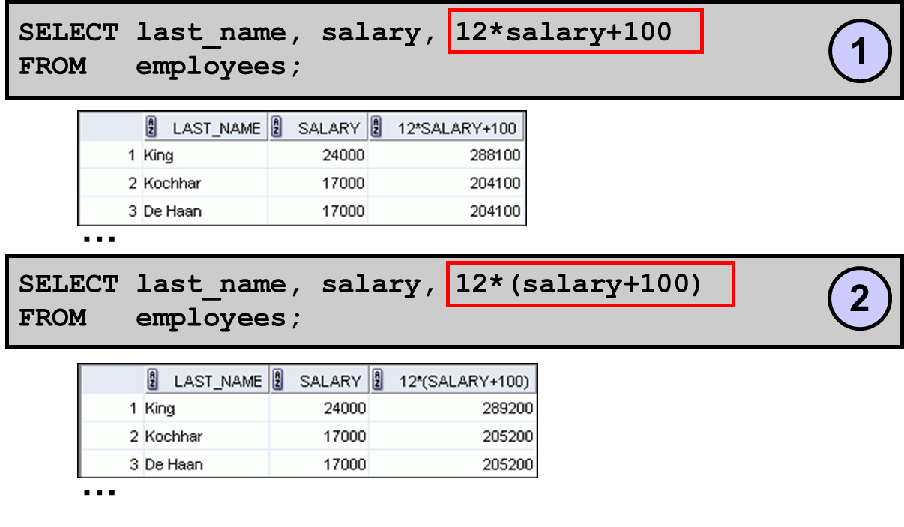
Precedencia de operadores aritméticos
Multiplicación y División ocurren antes de Suma y Resta
Operadores con la misma prioridad se evalúa de izquierda a derecha
Los paréntesis son usados para modificar la precedencia o para aclarar la sentencia

Slide 10
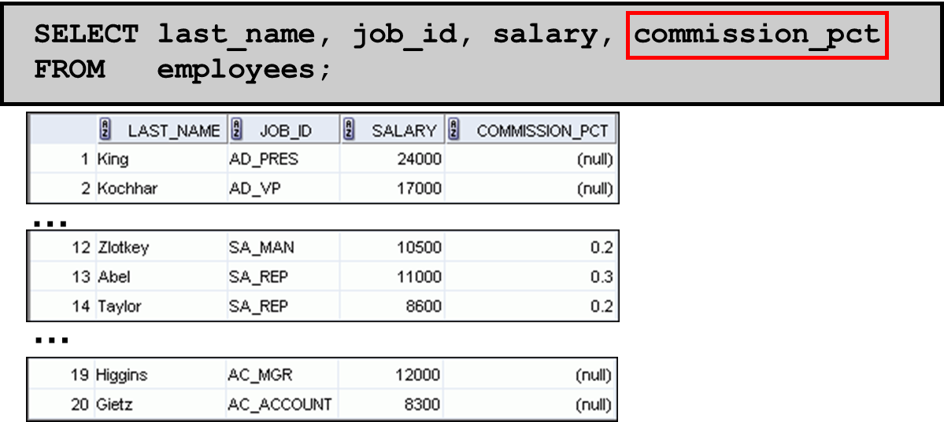
Valores Nulos
NULL es un valor no disponible, sin asignar, desconocido o no aplicable.
NULL no significa cero (0) ni espacio en blanco

Slide 11
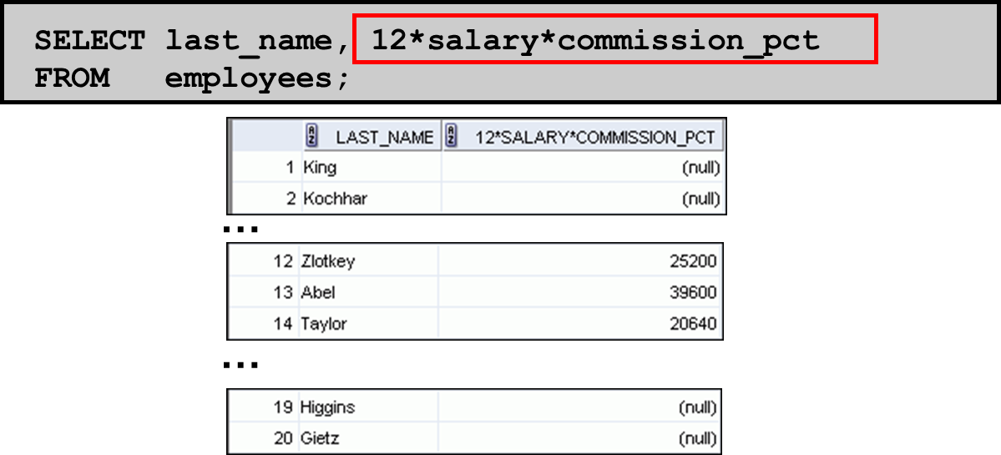
Expresiones aritméticas con valores Nulos siempre será NULL

Slide 12
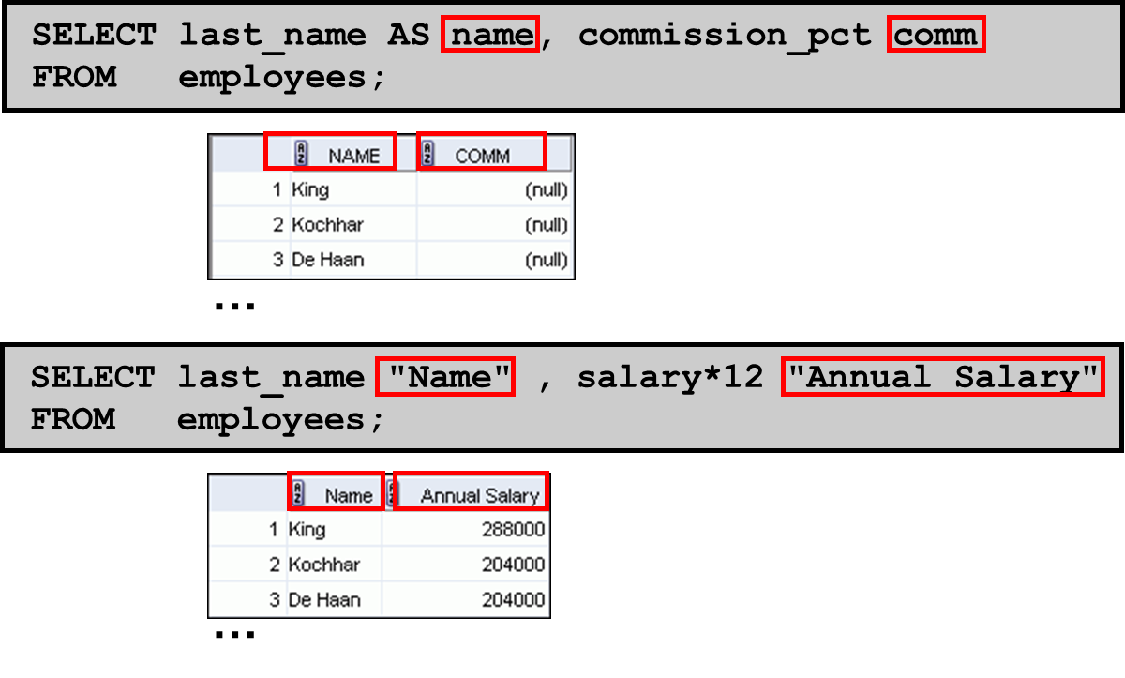
Alias de Columnas

Slide 13
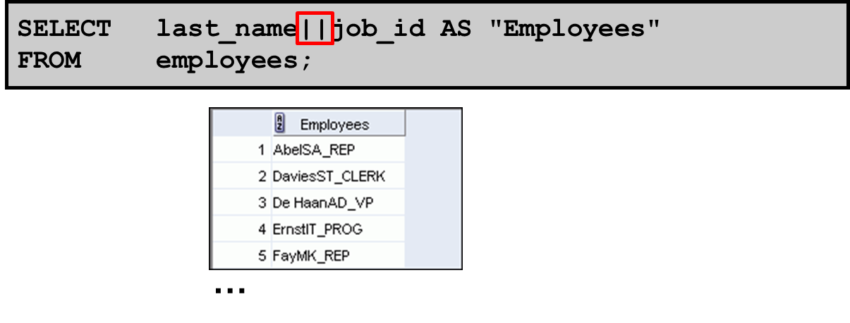
Operador de Concatenación

Slide 14
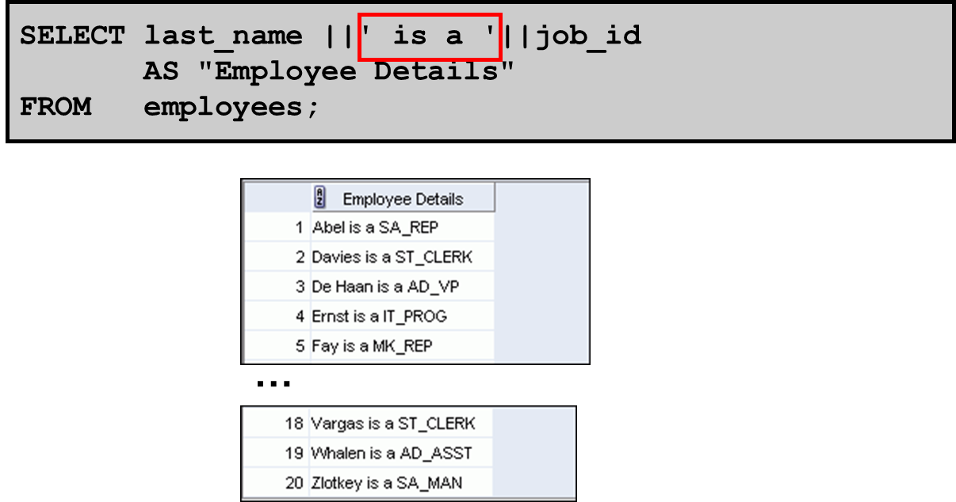
Cadenas de caracteres literales

Slide 15
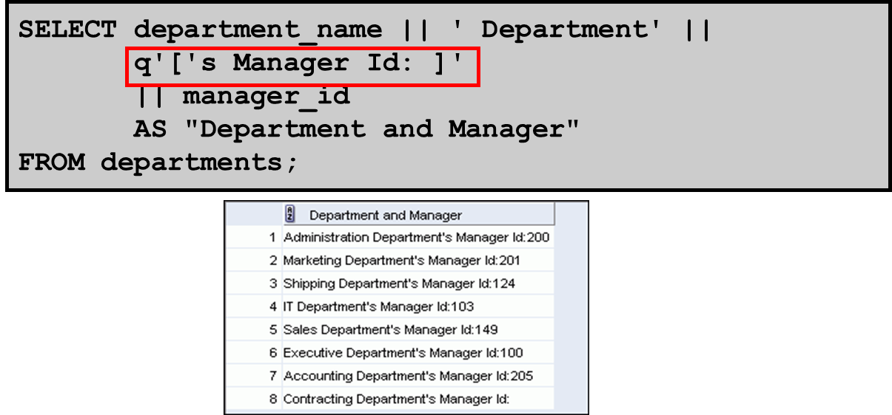
Operador Comilla (q)

Slide 16
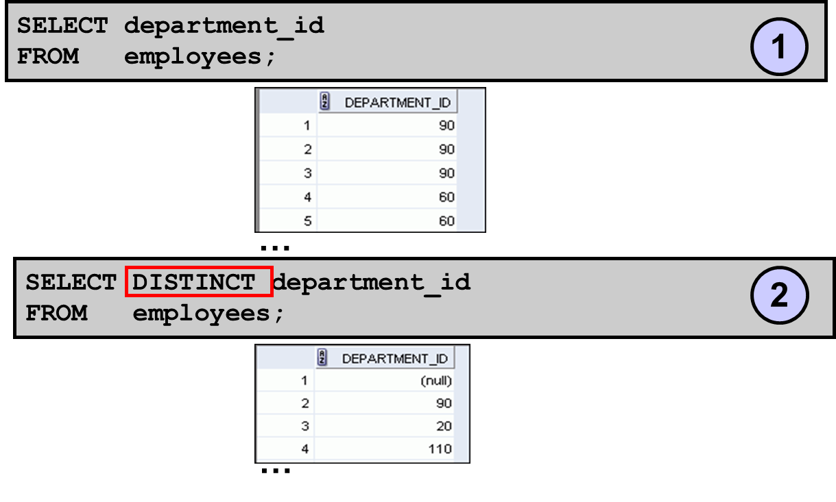
Filas Duplicadas

Slide 17
Restringiendo y Ordenando datos
WHERE Y ORDER BY

Slide 18
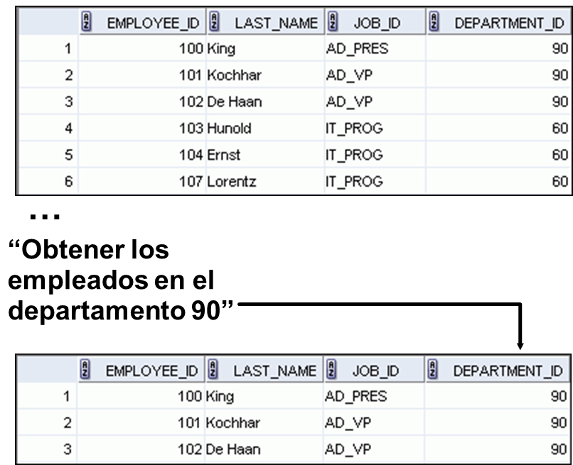
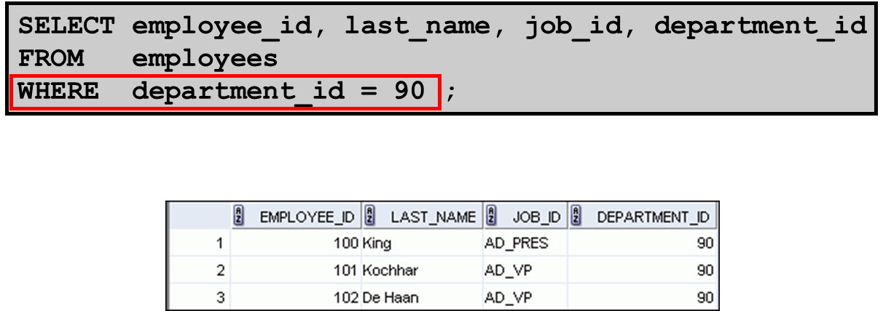
Limitado filas usando una selección

Slide 19
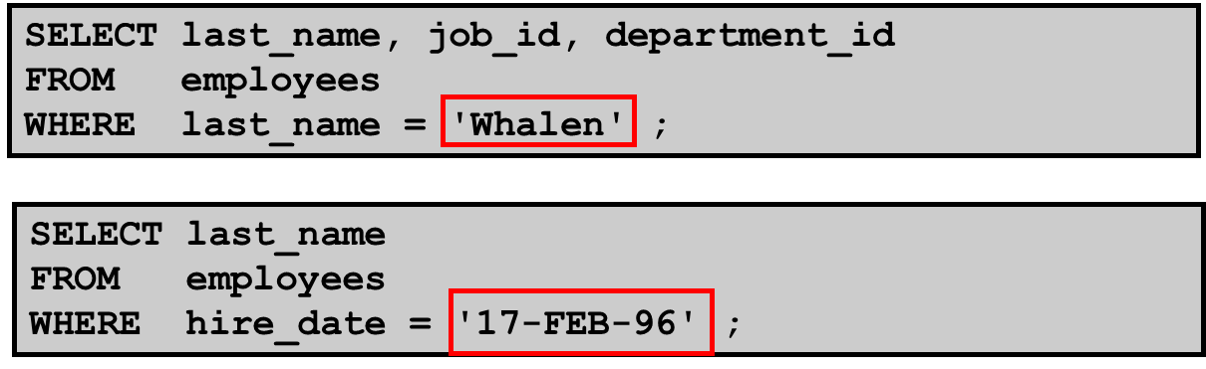
Cadenas de caracteres y fechas
Formato de fecha por defecto: DD-MON-RR

Slide 20
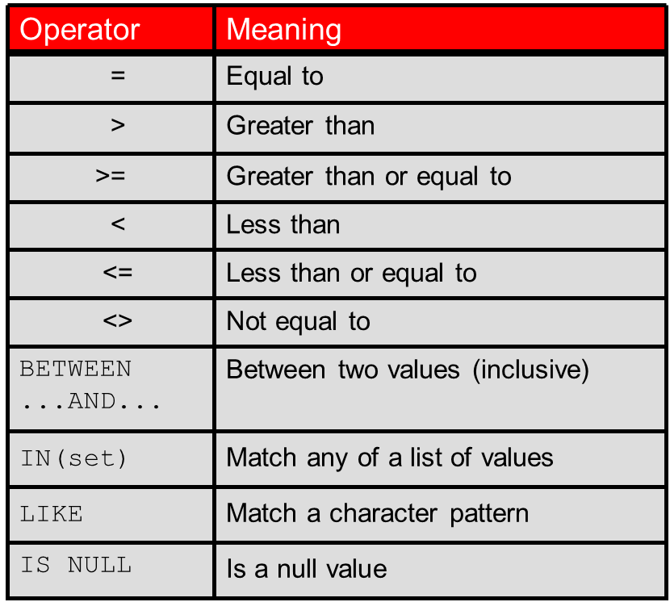
Operadores de comparación

Slide 21
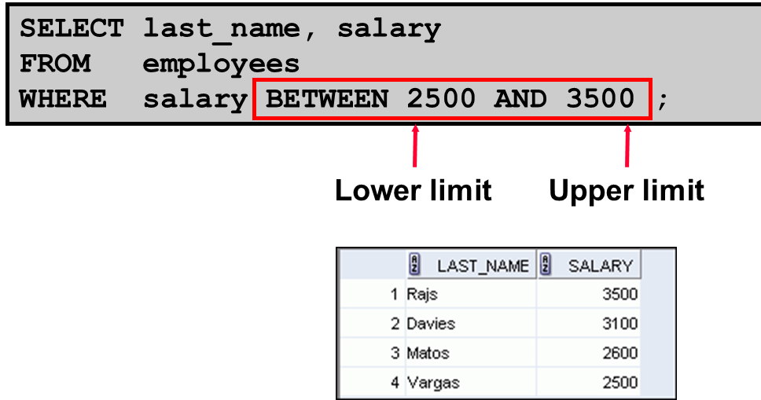
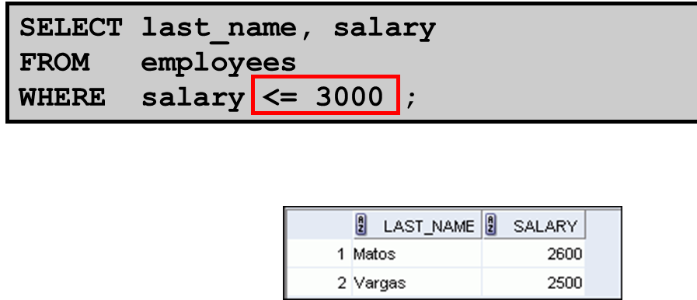
Operadores de Comparación

Slide 22
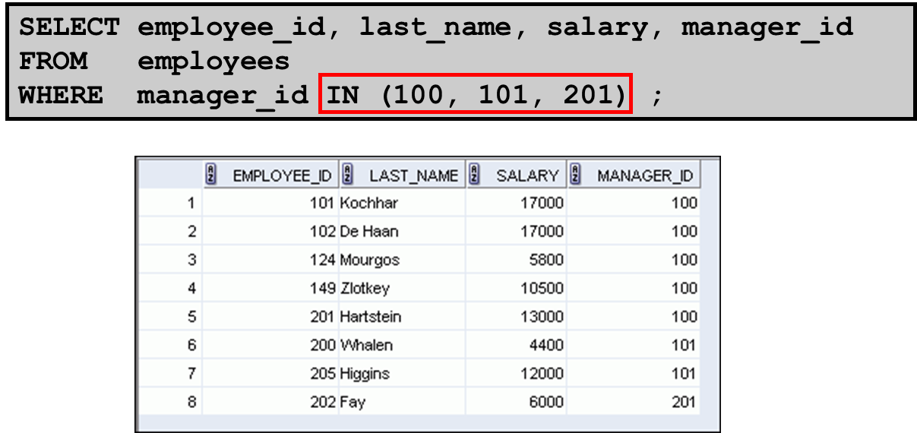
Operadores de Comparación (IN)

Slide 23

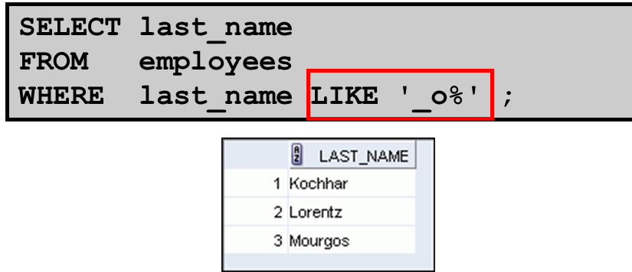
Operadores de Comparación (LIKE)
% representa cero o muchos caracteres
_ representa un caracter

Slide 24
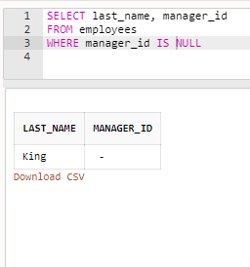
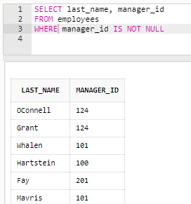
Operadores de Comparación (IS NULL, IS NOT NULL)

Slide 25
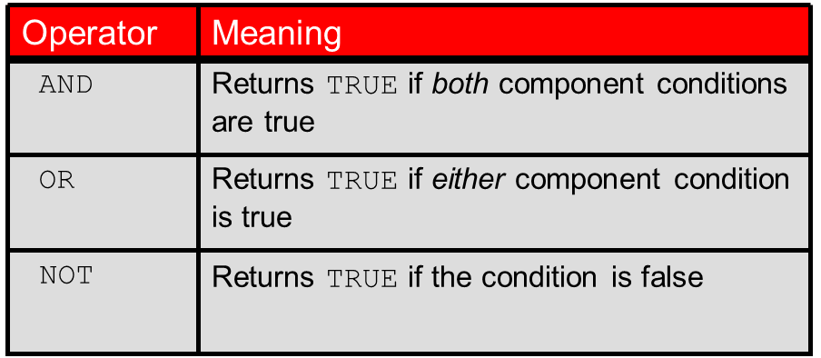
Operadores Lógicos

Slide 26
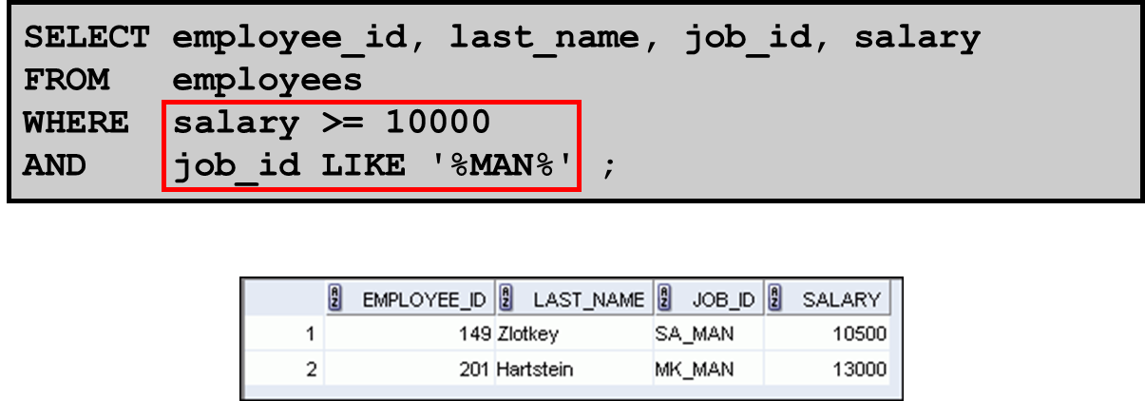
Operadores Lógicos

Slide 27
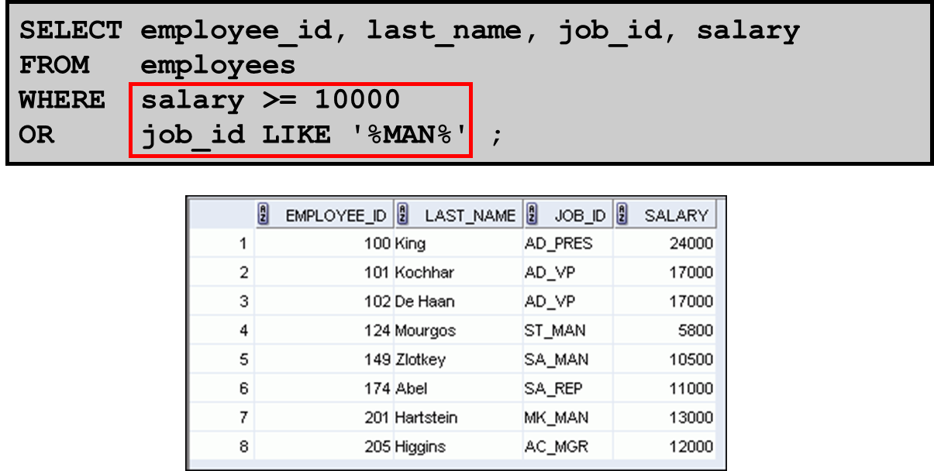
Operadores Lógicos

Slide 28
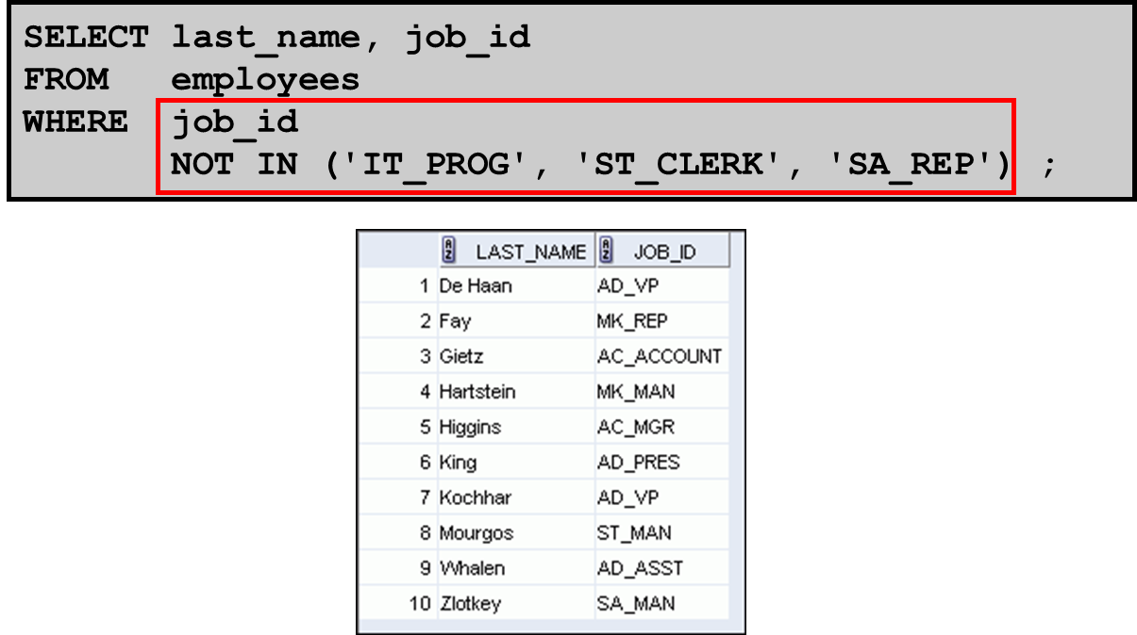
Operadores Lógicos

Slide 29
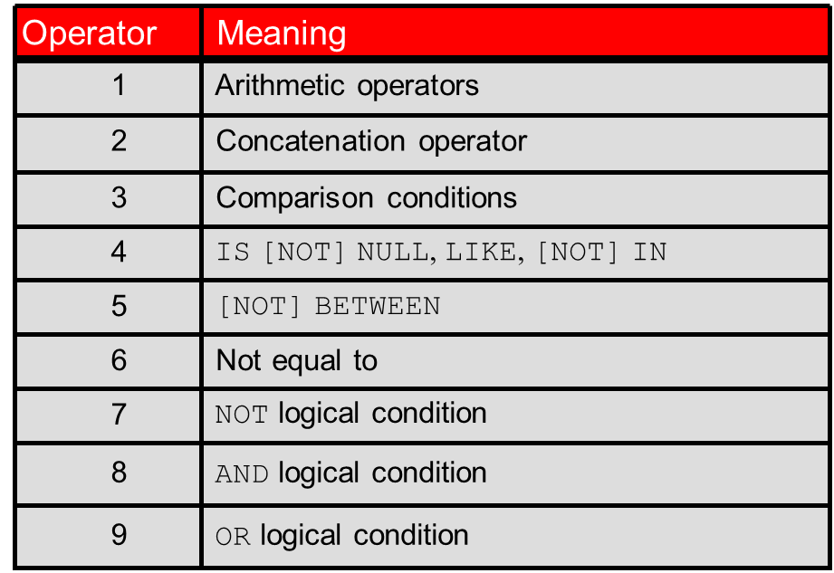
Reglas de Precedencia
Los paréntesis son usados para modificar la precedencia

Slide 30
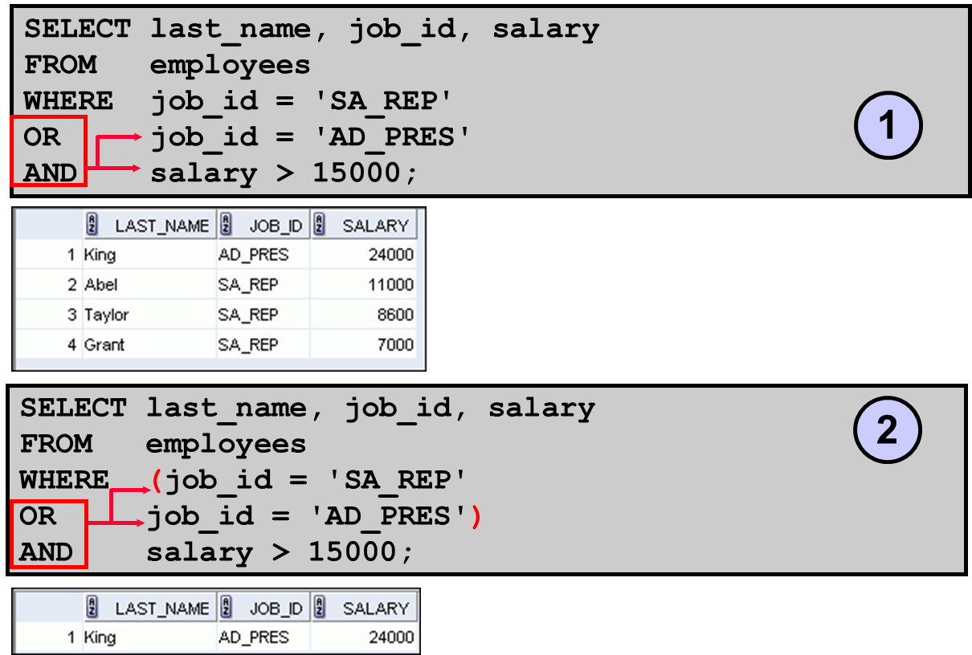
Reglas de Precedencia

Slide 31
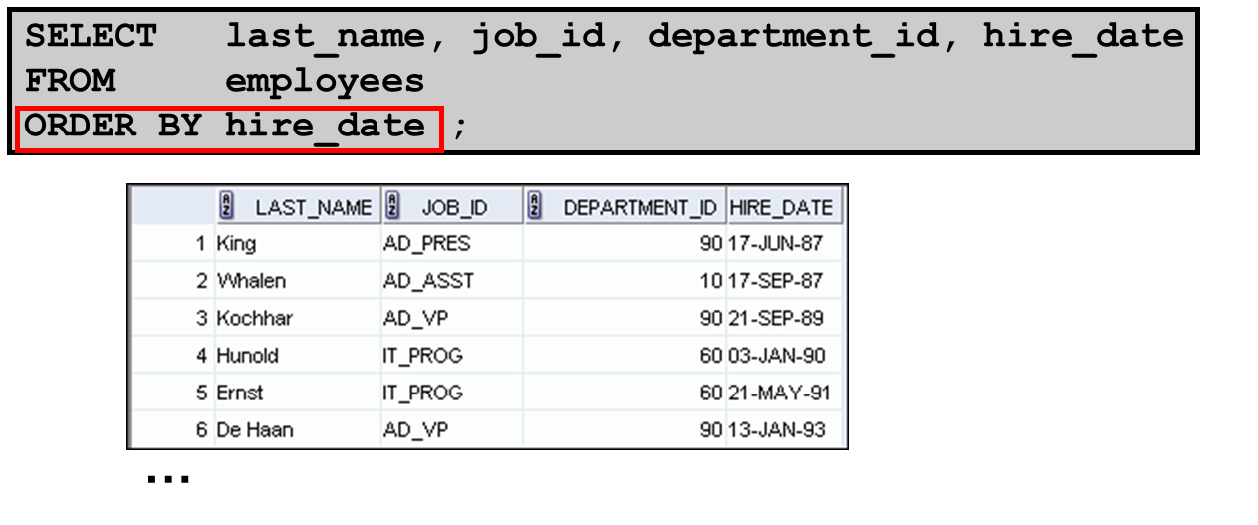
Ordenando filas
ORDER BY es la última clausula de la sentencia SELECT
Las filas son ordenadas:
ASC: Orden ascendente (por defecto)
DESC: Orden descendente

Slide 32
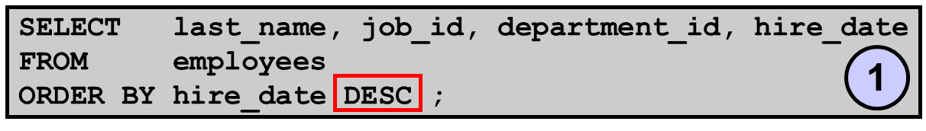
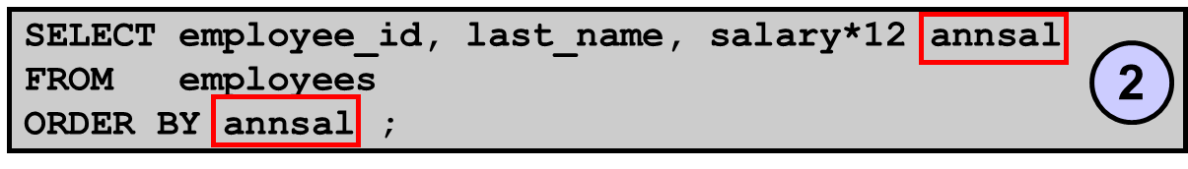
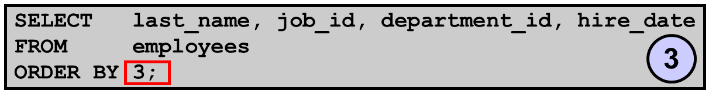
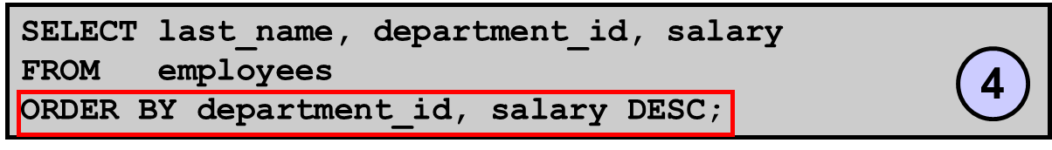
Ordenando filas

Slide 33
Funciones en SQL

Slide 34
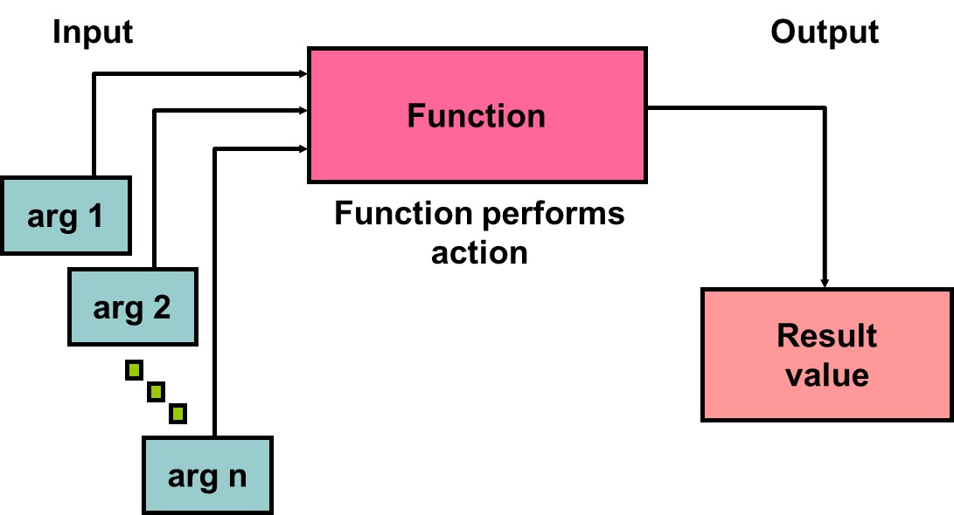
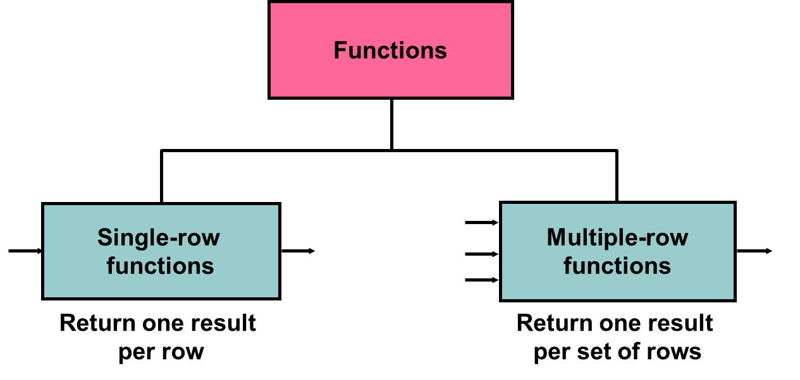
Funciones SQL

Slide 35
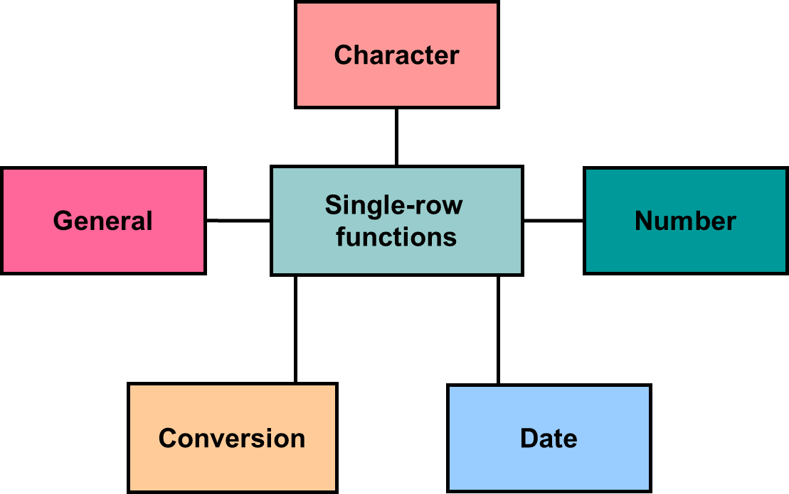
Funciones de una sola fila

Slide 36
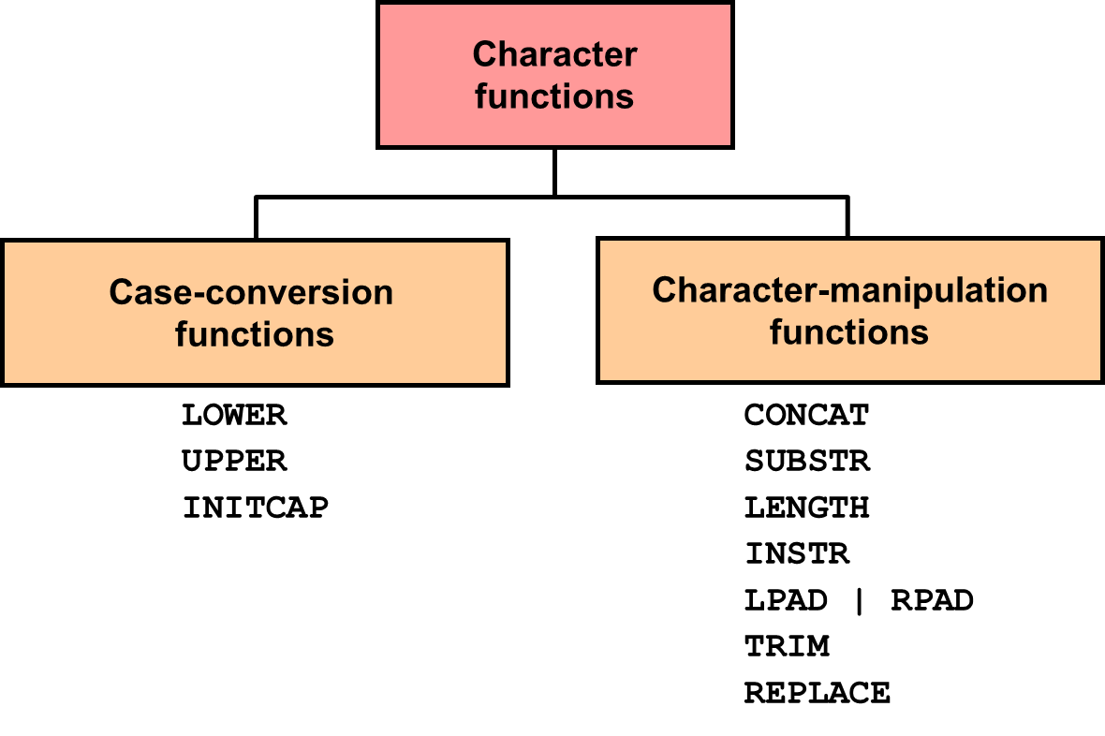
Funciones de caracteres

Slide 37
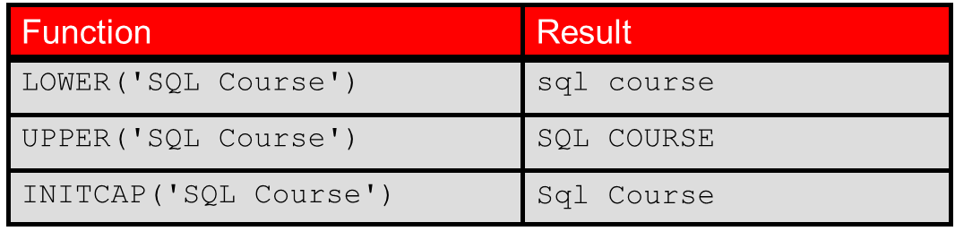
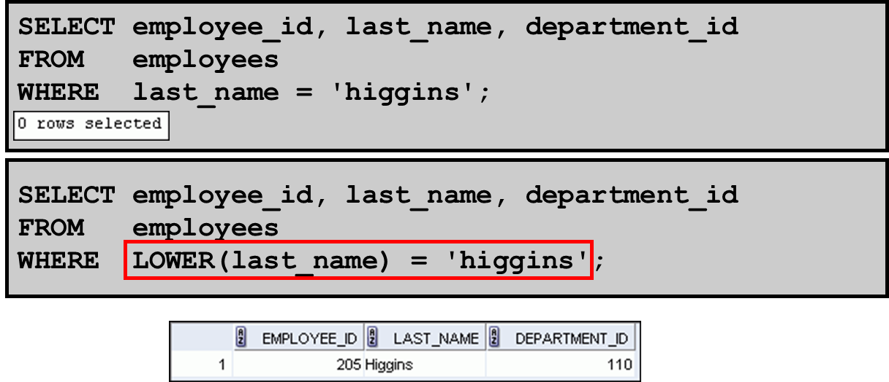

Slide 38
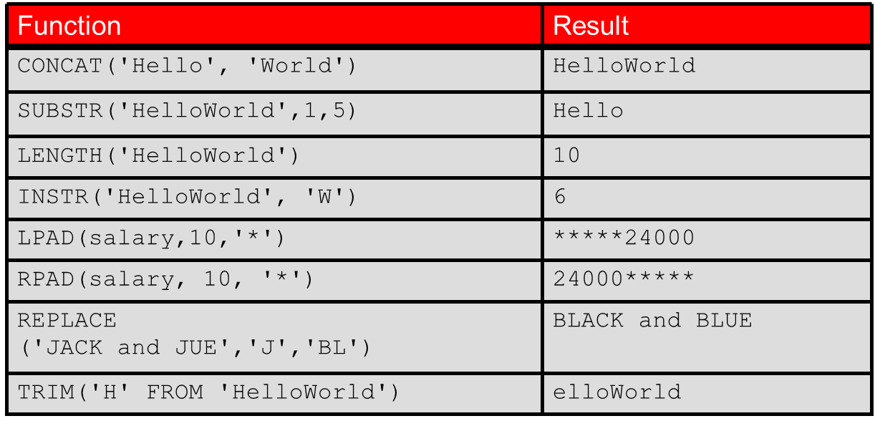
Manipulación de Caracteres

Slide 39
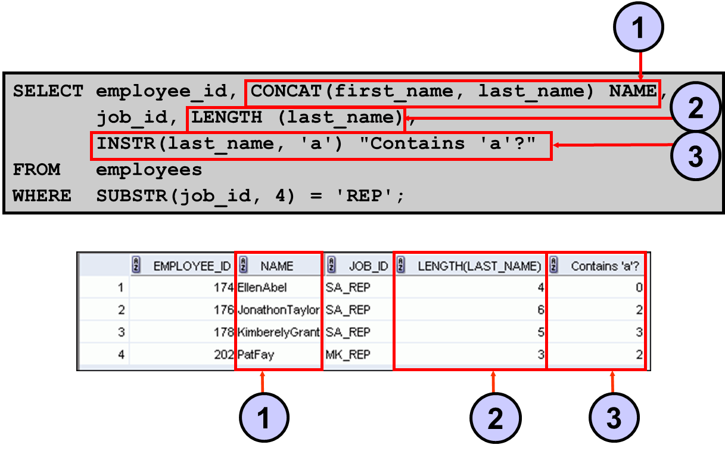

Slide 40
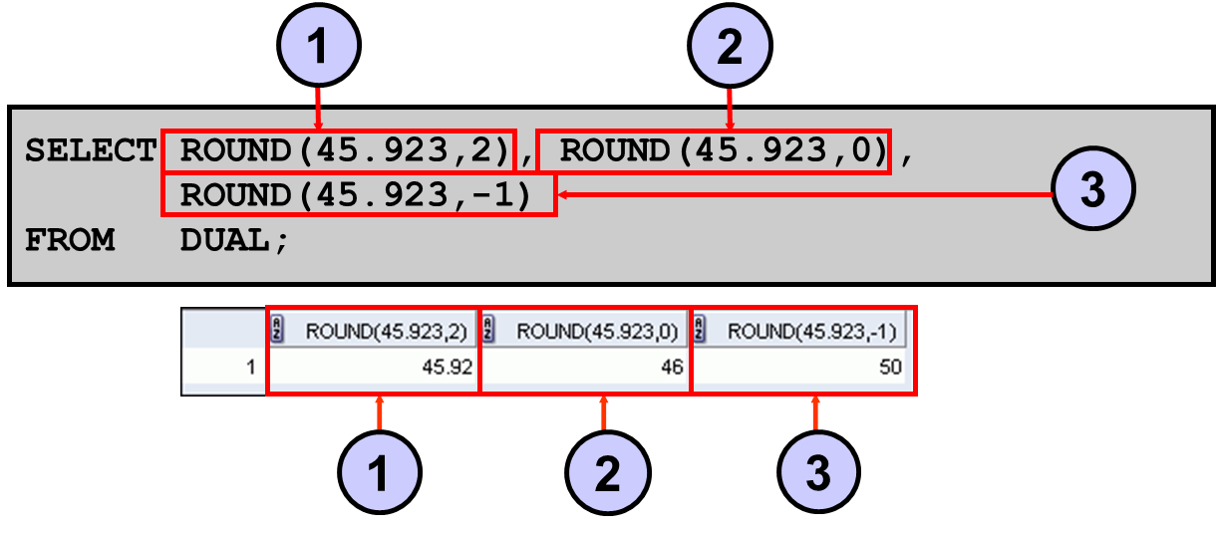
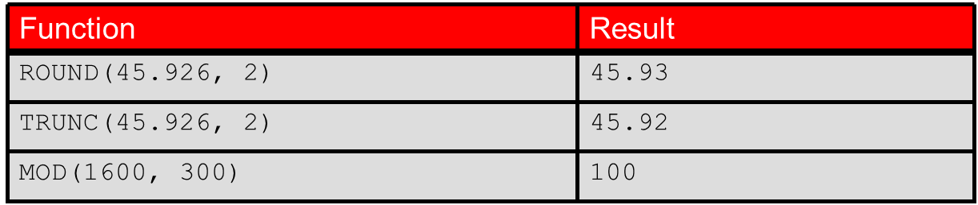
Funciones Numéricas

Slide 41
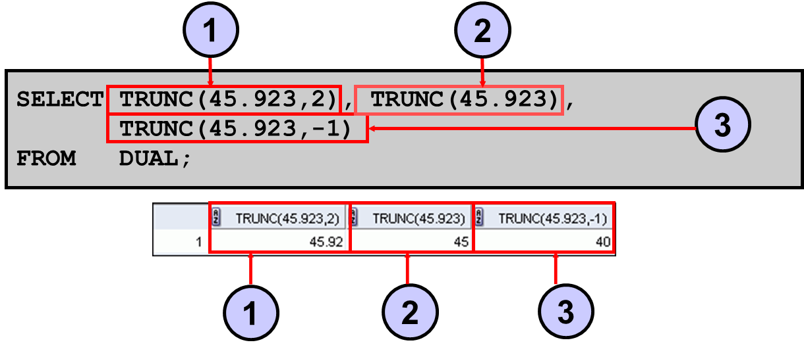
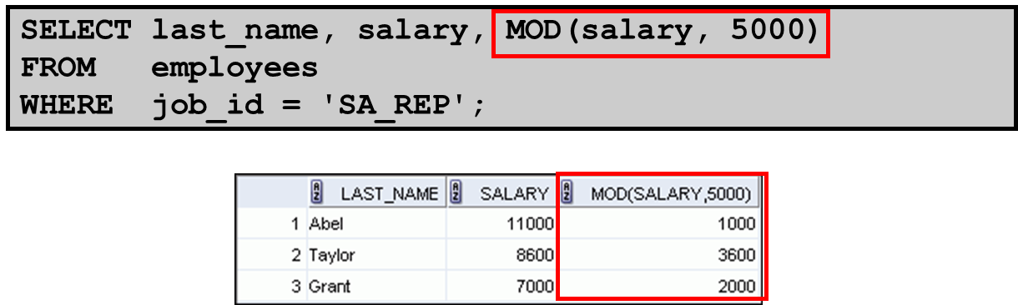

Slide 42
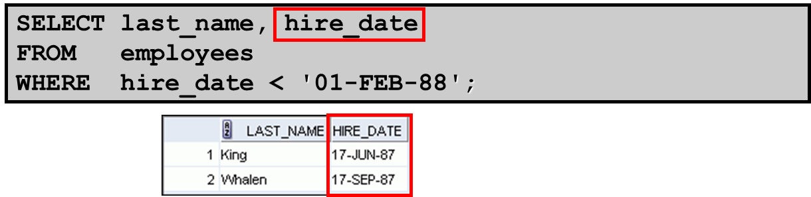
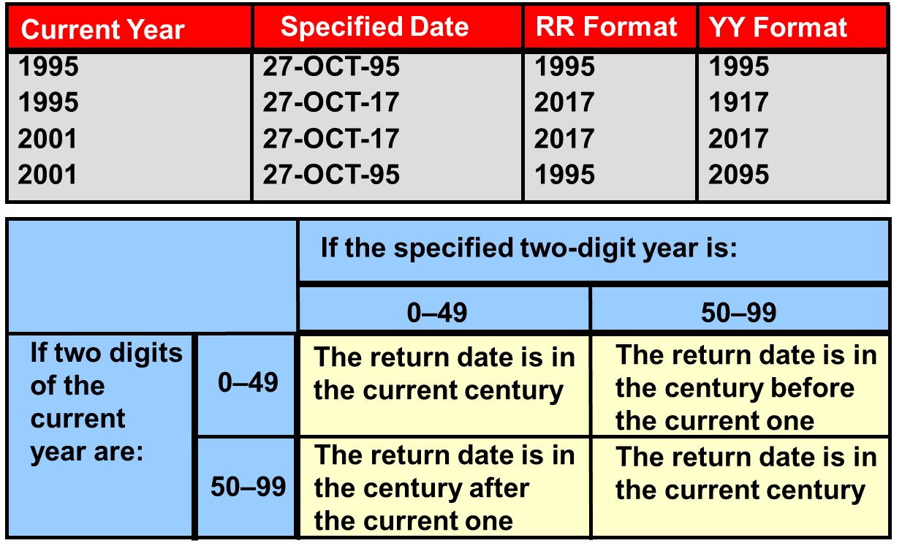
Trabajando con fechas (Oracle)

Slide 43

CURRENT_DATE, CURRENT_TIMESTAMP, SYSDATE (Oracle)

Slide 44

Aritméticas con fechas

Slide 45

Funciones de Fechas

Slide 46



Slide 47

Funciones de conversión de tipo de datos

Slide 48


Conversión de tipo de dato implícito

Slide 49

Conversión de tipo de dato explícito

Slide 50


TO_CHAR(date, ‘format_model’)

Slide 51


TO_CHAR(number, ‘format_model’)

Slide 52

TO_NUMBER y TO_DATE

Slide 53

Funciones anidadas

Slide 54
Funciones Generales
Convierte un valor Nulo en algún otro valor
NVL (expr1, expr2)
NVL2 (expr1, expr2, expr3)
NULLIF (expr1, expr2)
COALESCE (expr1, expr2, ..., exprn)

Slide 55

Función NVL (Oracle)

Slide 56

Función NVL2 (Oracle)

Slide 57

Función NULLIF

Slide 58

Función COALESCE

Slide 59
Expresiones condicionales
Provee el uso de la expresión IF-THEN-ELSE en las sentencias SQL
CASE
DECODE

Slide 60


CASE

Slide 61


DECODE (Oracle)

Slide 62


Funciones multi-fila (de grupo)
AVG
COUNT
MAX
MIN
STDDEV
SUM
VARIANCE

Slide 63



Funciones multi-fila

Slide 64



Funciones multi-fila

Slide 65


Los valores Nulos son ignorados

Slide 66



GROUP BY

Slide 67


Slide 68



Errores Comunes

Slide 69



GROUP BY HAVING

Slide 70
Mostrando datos de múltiples tablas
JOIN

Slide 71


Uniendo tablas SQL 1999
Natural joins
NATURAL JOIN
USING
ON
Self-join
Nonequijoins
Outer join
LEFT OUTER
RIGHT OUTER
FULL OUTER
Cross join

Slide 72

NATURAL JOINS

Slide 73


JOIN USING

Slide 74


INNER JOIN/JOIN ON

Slide 75

Self-join

Slide 76

Nonequijoin

Slide 77
OUTER JOIN

Slide 78


LEFT OUTER JOIN
…

Slide 79


RIGHT OUTER JOIN
…

Slide 80


FULL OUTER JOIN
…

Slide 81


Cross join

Slide 82
Subconsultas

Slide 83



Subconsultas

Slide 84



Subconsultas de fila simple

Slide 85


Subconsultas de fila simple

Slide 86

Subconsultas multi-fila

Slide 87



Subconsultas multi-fila

Slide 88


Subconsultas multi-fila

Slide 89


Subconsultas multi-fila

Slide 90


Subconsultas como tabla
Subconsultas como atributo

Slide 91

Subconsultas con comparación multicolumna

Slide 92


Subconsultas correlacionadas

Slide 93


Subconsultas correlacionadas

Slide 94

Clausula WITH
Usando la clausula WITH, puedes reutilizar un bloque SELECT más de una vez en la misma consulta.
Los resultados obtenidos, son guardados temporalmente en memoria.
Se puede utilizar para mejorar el rendimiento.

Slide 95
Usos avanzados

Slide 96

JOIN con subconsultas

Slide 97


Uso explicito del valor por defecto

Slide 98

Copiando registros a otra tabla

Slide 99

Inserción a multiples tablas (incondicional)

Slide 100

Inserción a multiples tablas (condicional)

Slide 101

Inserción del primer valor a multiples tablas (condicional)

Slide 102

Inserción con Pivote (columna a fila)

Slide 103

Inserción con Pivote (columna a fila)

Slide 104

Sentencia de mezcla (MERGE)

Slide 105

Sentencia de mezcla (MERGE)

Slide 106

Reastreando cambios en los datos

Slide 107

Reastreando cambios en los datos

Slide 108
Operaciones de conjunto
UNION, UNION ALL, MINUS, INTERSECT

Slide 109

Operaciones de conjunto
UNION
UNION ALL
INTERSECT
MINUS

Slide 110

UNION

Slide 111

UNION ALL

Slide 112

INTERSECT

Slide 113

MINUS

Slide 114


Columnas debe coincidir en sus tipos Ordenamiento solo aparece una vez al final

Slide 115
Manipulando datos
DML – DATA MANIPULATION LANGUAGE

Slide 116



Insertando nuevas filas

Slide 117

Insertando nuevas filas

Slide 118


Insertando nuevas filas

Slide 119



Actualizando filas en una tabla

Slide 120

Actualizando filas en una tabla

Slide 121

Actualizando filas en una tabla

Slide 122




Eliminando filas de una tabla

Slide 123
Eliminando filas de una tabla
TUNCATE elimina todas las filas de una table, dejando la tabla vacía con la estructura intacta.
Realmente, es un commando DDL, por lo cual, es dicifil deshacer los cambios.

Slide 124
Transacciones
COMMIT, SAVEPOINT Y ROLLBACK

Slide 125

Control explícito de Transacciones
Transacciones cumplen criterios ACID:
Atomicity (Atomicidad)
Consistency (Consistecia)
Isolation (Aislamiento)
Durability (Durabilidad)
Eventos Transacciones
DML se ejecuta en ambiente de usuario (Aislado)
SAVEPOINT es un punto intermedio de recuperación.
COMMIT o ROLLBACK
DDL o DCL realiza COMMIT automatico

Slide 126


Devolviendo cambios

Slide 127

Devolviendo o confirmando cambios

Slide 128

Implementando consistencia de lectura

Slide 129

Bloqueando filas en sentencias SELECT

Slide 130

Bloqueando filas en sentencias SELECT

Slide 131
Gestionando objetos
TABLAS, VISTAS, SECUENCIAS, ÍNDICES Y SINÓNIMOS

Slide 132

Objetos de base de datos

Slide 133
Reglas de nombrado
Nombres de tablas y columnas:
Debe comenzar con una letra
Debe tener entre 1 y 30 caracteres de longitud (Oracle)
Debe contener solo A – Z, a – z, 0–9, _, $ y #
No debe duplicar el nombre de otro objeto propiedad del mismo usuario.
No debe ser una palabra reservada para el servidor Oracle

Slide 134


Crear tablas

Slide 135


Tipos de Datos

Slide 136



Restricciones
NOT NULL
UNIQUE
PRIMARY KEY
FOREIGN KEY
CHECK

Slide 137

Restricciones

Slide 138


Restricciones

Slide 139

Ejemplo CREATE TABLE

Slide 140



Creando tablas con subconsulta

Slide 141

ALTER TABLE

Slide 142

ALTER TABLE (Column)

Slide 143



ALTER TABLE (Column)

Slide 144

ALTER TABLE (Column)

Slide 145


ALTER TABLE (Constraint)

Slide 146

ALTER TABLE (Constraint)

Slide 147


ALTER TABLE (Constraint)

Slide 148




ALTER TABLE (Constraint)

Slide 149

ALTER TABLE

Slide 150


ALTER TABLE

Slide 151



Vistas

Slide 152


Vistas

Slide 153



Vistas simples y complejas

Slide 154
Operaciones DML en Vistas
Por lo general, puede realizar operaciones DML en vistas simples. No puede eliminar una fila si la vista contiene lo siguiente: Funciones de grupo Una cláusula GROUP BY La palabra clave DISTINCT La palabra clave pseudocolumn ROWNUM | No puede modificar datos en una vista si contiene: Funciones de grupo Una cláusula GROUP BY La palabra clave DISTINCT La palabra clave pseudocolumn ROWNUM Columnas definidas por expresiones | No puede agregar datos a través de una vista si la vista incluye: Funciones de grupo Una cláusula GROUP BY La palabra clave DISTINCT La palabra clave pseudocolumn ROWNUM Columnas definidas por expresiones columnas NOT NULL en las tablas base que no están seleccionadas por la vista.

Slide 155


Vistas

Slide 156




Secuencias
NEXTVAL: Retorna el siguiente valor disponible de la secuencia
CURRVAL: Obtiene el valor actual de la secuencia.

Slide 157




Indices

Slide 158


Indices

Slide 159


Sinonimos

Slide 160
Consultas jerárquicas
START WITH … CONNECT BY PRIOR …
WITH CLAUSE

Slide 161

Consultas Jerárquicas

Slide 162

Consultas Jerárquicas (START WITH ... CONNECT BY PRIOR …)

Slide 163

Consultas Jerárquicas (START WITH ... CONNECT BY PRIOR …)

Slide 164




Consultas Jerárquicas

Slide 165

Consultas Jerárquicas (LEVEL)

Slide 166


Consultas Jerárquicas (LEVEL)

Slide 167
Consultas Jerárquicas (LEVEL)

Slide 168


Consultas Jerárquicas (podando ramas)
SELECT department_id, employee_id, last_name, job_id, salary
FROM employees
WHERE last_name != 'Higgins'
START WITH manager_id IS NULL
CONNECT BY PRIOR employee_id = manager_id;
SELECT department_id, employee_id, last_name, job_id, salary
FROM employees
START WITH manager_id IS NULL
CONNECT BY PRIOR employee_id = manager_id
AND last_name != 'Higgins';

Slide 169

Clausula WITH Recursiva
Habilita la formulación de consultas recursivas
Contiene dos tipos de miembros:
Datos base
Recursion

Slide 170
Práctica
https://livesql.oracle.com/apex/livesql/file/tutorial_GQMLEEPG5ARVSIFGQRD3SES92.html

